Slide 1
Edge Computing for the Internet of Things
:
A Case Study
Gopika Premsankar, Mario Di Francesco, and Tarik Taleb
K2025029 금동환

Slide 2
Table of Contents
Abstract
I. Introduction
II. Edge Computing : Classes and Architectures
III. Enabling Technologies
IV. Edge Computing for IoT Applications
V. Use Case : Mobile Gaming
VI. Discussion
VII. Conclusion
Contributions

Slide 3
Abstract

Slide 4
Abstract
배경
IoT 단말의 데이터가 폭증 -> 네트워크 대역폭 부담, 통신 지연
제안
IoT 애플리케이션을 위한 엣지 컴퓨팅
기여
엣지 컴퓨팅 아키텍처/플랫폼 분류 및 조사, 엣지에 적합한 IoT 시나리오를 설명
모바일 게임의 사용 사례로, 엣지 컴퓨팅과 확설화 기술에 대한 실험적 평가 수행
방법
응답 지연을 측정,비교
결과
엣지 컴퓨팅은 지연 시간 요구 충족에 필요
결론
현재 엣지 플랫폼으로 가능한 범위
새로운 기술이 IoT 어플리케이션에 미치는 영향

Slide 5
I. Introduction

Slide 6
I. Introduction
배경과 문제
모바일·IoT 단말의 데이터 생성이 급증, 연산·에너지 제약이 큼.
이를 완화하기 위해 클라우드 오프로딩이 널리 사용, 대규모 원거리 데이터센터 의존
통신 지연
네트워크 부하

Slide 7
I. Introduction
엣지/포그 컴퓨팅의 개념과 효과
개념
효과
네트워크 엣지에 연산/저장 자원을 배치
통신 지연 감소
대역폭 부담 감소
이동성/지리적 분산

Slide 8
I. Introduction
CDN/ICN과의 차이 및 이점
CDN/ICN
엣지 컴퓨팅
비대화형 콘텐츠를 사용자 근처에 배치/라우팅 최적화
대화형 콘텐츠 + 연산 능력
프라이버시
에너지 소비 감소

Slide 9
I. Introduction
논문의 기여
1
엣지 컴퓨팅 아키텍처·플랫폼 분류 및 조사
2
모바일 게임을 대표 사례로 성능 평가
엣지에 적합한 IoT 애플리케이션 시나리오 제시
엣지·핵심 기술(예: 오프로딩)의 성능 평가 수행

Slide 10
I. Introduction
논문 구성 안내
Section II: 엣지 플랫폼 분류/아키텍처.
Section III: 엣지의 핵심 구현 기술.
Section IV: IoT 요구사항과 엣지의 이점.
Section V: 모바일 게임 성능 평가 결과.
Section VI: 현 기술과의 관련성.
Section VII: 결론 및 향후 연구 방향.

Slide 11
II. Edge Computing
:
Classes and Architectures

Slide 12
II. Edge Computing : Classes and Architectures
II-1. Resource-Rich Edge
엣지가 연결되는 네트워크에 고성능 서버를 배치
대표 설계
Cloudlet: 엣지에서 1홉 거리의 Wi-Fi AP/기지국에 VM 기반 "data center in a box" 배치
Micro Cloud: Wi-Fi AP /기지국에 소수 서버를 배치하는 형태
MEC (Multi-access Edge Computing): 이모바일 네트워크의 무선 엑세스 컴포넌트에 배치
장점
낮은 지연, 높은 처리량, 무선 상태 정보 활용.

Slide 13
II. Edge Computing : Classes and Architectures
II-2. Heterogeneous Edge Nodes
다양한 컴퓨팅 자원을 활용
대표 설계
Fot Platform: 가상화된 이기종 노드들의 시스템
Local Cloud: 인근 단말들이 협력으로 로컬 클라우드를 형성
Low power mini-cloud: Raspberry Pi 등 소형·저전력 노드를 묶은 휴대형 미니 클라우드
장점
다양한 자원 활용, 배치 유연성, 자원이 제한된 환경에서 운영 탄력성

Slide 14
II. Edge Computing : Classes and Architectures
II-3. Edge–Cloud Federation
엣지 자원과 데이터센터를 연합
대표 설계
Edge Cloud: 엣지 앱이 엣지와 클라우드에서 모두 서비스
Integrated Private and Public cloud: 엣지 노드가 동적 오케스트레이션
FUSION Architecture: 인터넷에 클라두으 인프라에 서비스 배포
Mirrored Edge Cloud: 공개 클라우드 서비스를 엣지에 미러링
장점
배치의 지리적인 유연성, 작업 처리량 극대화

Slide 15
III. Enabling Technologies

Slide 16
III. Enabling Technologies
III-1. Virtualization
단일 물리 서버에서 여러 격리된 인스턴스 실행
VM(하이퍼바이저 기반)
컨테이너
마이그레이션
강력한 격리
오버헤드가 존재
호스트 OS 자원 공유
기동시간 단축
일반적 성능 우수
VM/컨테이너를 서버 간 이동

Slide 17
III. Enabling Technologies
III-2. Network Function Virtualization and Software Defined Network
NFV : 소프트웨어 모듈 형태로 네트워크 기능을 구현
SDN : 데이터와 제어 분리
NFV
SDN
결합효과
범용 하드웨어에서 구동
향상된 유연성
중앙 논리 컨트롤러
빠른 신규 서비스
구성/운영 단순화
비용 절감

Slide 18
III. Enabling Technologies
III-3. Computation Offloading
계산과 저장을 클라우드로 이전
효과
전력 소모 감소
다양한 앱 구동 가능

Slide 19
IV. Edge Computing for IoT Applications

Slide 20
IV. Edge Computing for IoT Applications
IoT와 엣지 컴퓨팅 플랫폼
IoT 는 자원이 제한된 디바이스로 구성
기계친화적인 데이터로 다양한 서비스

Slide 21
IV. Edge Computing for IoT Applications
IoT 특성별 엣지의 필요성
저지연 통신
대역폭 집약 데이터
커넥티드카, 모바일 게임, 원격 헬스 모니터링, 물류, 산업 제어
감시카메라, 순찰차, 사용자 단말의 영상
지리적 분산 처리
단말 이동성
차량의 충돌 회피 시스템
단말 이동에 맞춰 가상화 자원 마이그레이션을 수행, QoE 유지.

Slide 22
IV. Edge Computing for IoT Applications
새로운 형태의 IoT 애플리케이션
요구
매우 짧은 반응 시간
사용자 움직임/상호작용에 신뢰도
추가적인 웨어러블 센서 데이터 활용

Slide 23
IV. Edge Computing for IoT Applications
해법
왜 클라우드만으로는 부족한가
엣지가 제공하는 해법
연산, 저장 자원이 풍부하지만 물리적인 거리 문제
지연 시간 증가
네트워크 부담 증가
사용자 근접 연산/저장으로 지연 단축

Slide 24
V. Use Case
:
Mobile Gaming

Slide 25
V. Use Case : Mobile Gaming
V-1. Testbed Setup
플랫폼/게임
클라우드 게이밍 플랫폼: GamingAnywhere(오픈소스)
게임: Neverball
응답 지연 정의
PD ( Processing delay, 처리 지연 ) : 서버의 입력 처리 + 프레임 렌더링 시간
OD ( Playout delay, 응답 지연 ) : 클라이언트 디코딩 + 화면 표시 시간
ND ( Network delay, 네트워크 지연 ) : 클라이언트 <> 서버 RTT (round trip time)
액세스/네트워크
Wi-Fi, LTE(NetLeap 4G, Nokia Solutions and Networks)
동일 대학 네트워크 환경
클라이언트/서버 사양
클라이언트: Google Nexus 5, Android 5.1.1
서버: Intel Xeon E3-1230 (4Core), 16GB Ram, Nvidia Quadro 2000 * 2

Slide 26
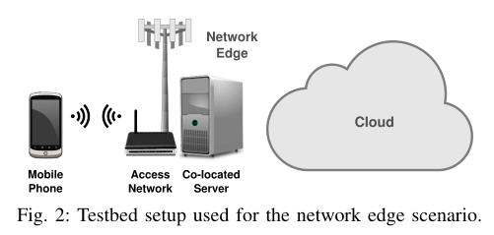
V. Use Case : Mobile Gaming
V-1. Testbed Setup
서버 배치 시나리오
네트워크 엣지 : LTE 기지국 / Wi-Fi는 클라이언트와 동일 무선망
특수 목적 클라우드 : CSC cPouta(OpenStack), Kajaani(핀란드)
퍼블릭 클라우드 : AWS EC2 (Frankfurt, Ireland 리전)
가상화 구성
OS: Ubuntu 14.04.4
구성: 베어메탈(B), 컨테이너(C, Docker 1.10.3), VM(V, QEMU 2.5.0)
GPU 1개를 컨테이너/VM에 직접 할당
EC2 인스턴스: g2.2xlarge(1 GPU, 8 vCPU), g2.8xlarge(4 GPU, 32 vCPU) — Dedicated instances 사용
실험 절차
각 조건 4회 반복 (통계적 유의성 확보)
사전 녹화된 게임 세션 재생 (입력 타이밍 편차 최소화)
세션 길이 1–3분, 스트리밍 30 FPS, 4.5 Mbps 고정

Slide 27
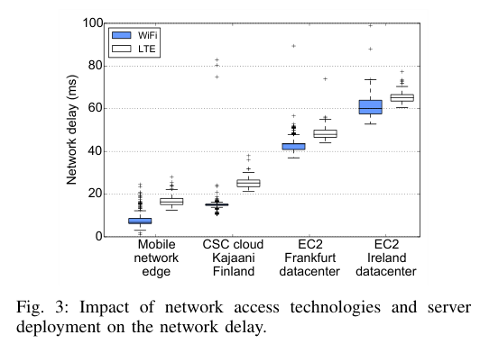
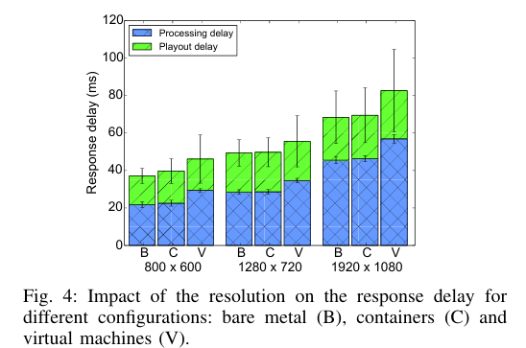
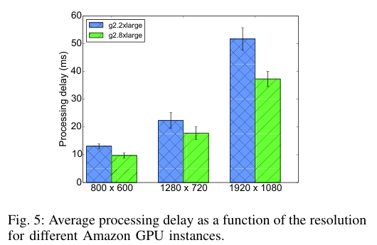
V. Use Case : Mobile Gaming
V-2. Experimental Results
네트워크 지연 (ND)
핀란드 내(엣지·전용 클라우드): < 25 ms, 엣지(LTE)에서는 < 20 ms 달성(현행 무선 통신의 상한선 수준).
퍼블릭 클라우드(원격 리전): ≥ 50 ms (최소 2배 ↑). 거리(약 1,500–2,000 km)가 커질수록 ND 증가.
Wi-Fi vs LTE: 평균 Wi-Fi가 더 짧지만 분산(지터) ↑, LTE는 지터 ↓로 스트리밍에 더 안정적
처리 지연(PD) & 재생 지연(OD) vs 해상도 & 가상화
컨테이너 ≈ 베어메탈: 해상도와 무관하게 동일 수준 성능
VM은 PD 약 +30% 증가 → 1280×720에서 컨테이너는 30 FPS 유지 가능, VM은 미달
1920×1080(Full HD): 모든 구성에서 목표 30 FPS 불가.
OD(클라이언트): FHD 미만에서 PD와 비슷한 크기, 해상도↑에 따라 증가하나 평균 25 ms 이내
분산은 OD > PD, 해상도↑ 및 VM 사용 시 분산 더 큼.
클라우드의 증설이 ND를 상쇄할 수 있는가?
EC2 g2.2xlarge: 800×600, 1280×720에서 PD↓, 그러나 1920×1080에서는 +5 ms (베어메탈 대비).
EC2 g2.8xlarge: 모든 해상도에서 베어메탈보다 PD↓.
핵심 원인: PD의 대부분이 인코딩 지연(렌더링보다)에서 발생 → GPU 늘려도 체감 이득 제한적.

Slide 28
V. Use Case : Mobile Gaming
V-2. Experimental Results
시사점
근접 배치(엣지)가 ND를 압도적으로 단축 → 총 응답지연에서 결정적
가상화 선택: 컨테이너 최우선(베어메탈급, VM 대비 PD 30% 절감)
클라이언트 디코딩(OD) 관리와 지터 최소화 중요(LTE 유리)
스케일업 한계: 클라우드 연산 증설만으론 네트워크 지연을 대체 못함 → 엣지에 최소 연산 자원이라도 배치가 효과적

Slide 29
VI. Discussion

Slide 30
VI. Discussion
논의
엣지 배치가 QoE 달성의 사실상 유일한 해법
지연 임계값: 일반 상호작용은 < 150 ms 수용 가능하지만, 빠른 상호작용은 70 ms 초과 시 체감 품질 악화.
엣지 vs 클라우드의 본질적 차이: 클라우드의 고성능 자원만 늘려도 네트워크 지연을 상쇄하지 못함.
단일 사용자 실험의 일반화 가능성
여러 사용자가 관련된 상황에서도 주요 지표는 동일하게 유지
핵심 결과는 다중 사용자 시나리오에서도 유효
NFV/SDN 오케스트레이션의 역할
NFV : 가상화된 게이밍 모듈을 엣지에 배포. 실시간 트래픽을 애플리케이션 파라미터를 통해 조정
SDN : 네트워킹 관리/제어
오케스트레이터 : 특정 게임의 요구에 따라 고성능의 VM/컨테이너 가동
마이그레이션 : 사용자 이동성에 따라 VM/컨테이너의 실시간 마이그레이션

Slide 31
VI. Discussion
논의
한계와 목표
현 기술의 지연이 성능의 주요 제약
10ms 이하 목표 : 무선 통신과 컴퓨팅 기술의 근본적이 발전 필요
확실한 점
엣지 컴퓨팅이 필수

Slide 32
VII. Conclusion

Slide 33
VII. Conclusion
결론
빠른 상호작용형 모바일 게임의 만족스러운 QoE 를 위해 엣지 컴퓨팅은 필수
근거리 데이터 센터가 지연을 줄이지만, 엣지에서 호스팅 리소스를 제공해야만 가능
클라우드 서버 성능 증대만으로 네트워크 지연 증가를 상쇄 불가
엣지에 제한된 자원만 배치해도 체감품질이 개선
향후 연구 방향
엣지 기반 모바일 게임의 대규모 평가
엣지 아키텍쳐를 응용 시나리오 별 비교

Slide 34
Contributions
엣지 컴퓨팅 아키텍쳐/플랫폼의 분류 및 조사
모바일 게임의 사례로 엣지 컴퓨팅과 활성화 기술에 대한 실험적 평가

